Slide 1
Réunion d’informations et d’échanges
Licence Accès Santé
Pr Romuald SEIZEUR
Président de Jury PASS LAS
Le 15 septembre 2025
1

Slide 2
Cadre légal
Arrêté du 4 novembre 2019 relatif à l'accès aux formations de médecine, de pharmacie, d'odontologie et de maïeutique
Arrêté du 22 octobre 2021 relatif à l'accès aux formations de médecine, de pharmacie, d'odontologie et de maïeutique
Arrêté du 29 juin 2023 modifiant l'arrêté du 4 novembre 2019 relatif à l'accès aux formations de médecine, de pharmacie, d'odontologie et de maïeutique
Arrêté du 5 juillet 2024 modifiant l'arrêté du 4 novembre 2019 relatif à l'accès aux formations de médecine, de pharmacie, d'odontologie et de maïeutique
MCCC votées en CFVU
Public concerné : étudiants en L.AS1 – L.AS2 – L.AS3 – Master 1 – Master 2 / UBO et UBS
2

Slide 3
L.AS UBO Brest – UBO Quimper - UBS
UBO Site de Brest
Administration et Gestion des Entreprises
Droit
Economie et Management
Biologie, Chimie, Géologie
Physique-Chimie
MPMEI
ISI
LLCER Anglais
Philosophie
Sciences Sanitaires et Sociales
STAPS
UBO Site de Quimper
Droit
LEA Anglais / Espagnol
LLCER Anglais
Histoire mention Géographie
Histoire de l’Art et de l’Archéologie
UBS Site de Lorient
Sciences de la Vie et de la Terre
Physique
Système numériques, informatique embarquée et objets connectés
LEA Anglais / Allemand
LEA Anglais / Espagnol
Histoire
Action sociale et de Santé
LLCER Espagnol
LLCER Anglais
Lettres
Histoire / Géographie
3

Slide 4
Places offertes sélection 2026
L.AS 1
Maïeutique : 2 places
Médecine : 12 places
Odontologie : 3 places
Pharmacie : 5 places
Masso-Kinésithérapie : 3 places
L.AS 2/3
Maïeutique : 7 places
Médecine : 103 places
Odontologie : 17 places
Pharmacie : 10 places
Masso-Kinésithérapie : 4 places
Psychomotricité : 2 places
24
260
50
30
30
4
168/394
4

Slide 5
Annulation de Candidature
Candidature
Dépôt d’un dossier de candidature
Du 20/02/2026 au 06/03/2026 à 12h00
scolarite.las@univ-brest.fr
Non-Validation 60 ECTs de l’année de licence en cours
Non-Validation 10 ECTs de l’UE Domaine Santé
Absence de formulaire MDMS complété
Absence de choix d’UE Compétence Santé
Dispense
Aucune dispense n’est autorisée : le candidat qui fait le choix de s'inscrire en L.AS et de candidater, ne peut pas bénéficier d'aménagements spécifiques : épreuves de substitution, absence aux examens, ni d’équivalence…
5

Slide 6
Licence Accès Santé – 1er Groupe d’Epreuves
Le candidat suit l’intégralité des enseignements de sa licence
ET L’Unité d’Enseignement relevant du Domaine de la santé (DS) – 10 ECTS
Enseignement en sciences fondamentales (Biochimie, Biologie, Anatomie, Biophysique, Bio statistiques, Anatomie) - 35H
Enseignement Sciences Humaines et Sociales - 05H
ET Les Enseignements de spécialité
Maïeutique
Médecine
Odontologie
Pharmacie
Métiers de la rééducation
15H
15H
15H
50H
20H
ET Le Module de présentation Des Métiers en Santé (MDMS) - 14H
6

Slide 7
1er Groupe d’Epreuves - Evaluation
MDMS
Un questionnaire est à compléter :
UE DS (Domaine Santé)
Pour tous :
UEs de Spécialité
MMOP/R :
- Penfeld : Du 25 au 29/04/2026
- 1h00 - QCM - enseignements de Tronc Commun et de SHS
En cas de non-validation de ce module, l’étudiant ne peut pas être classé sur les formations MMOP/R.
Meilleure note de session 1 retenue pour anciens L.AS
- Moodle : 01/10/2025 – 06/03/2025 12h00
- Penfeld : Le 25/04/2026
- En cas de non-validation de ce module, l’étudiant ne peut pas être classé sur les formations MMOP/R.
- Penfeld : 25 au 29/04/2026
1h – QCM
UE Validante – ET – Classante
7

Slide 8

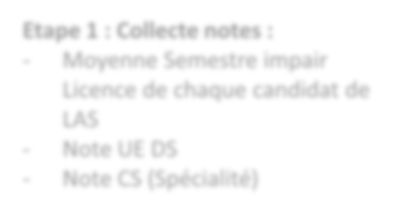
1er Groupe d’Epreuves – Candidats L.AS éligibles à la sélection - exemple
Capacité d’accueil Maïeutique : 7
Candidats L.AS
Liste complète
Candidats L.AS
Note UE DS
Candidats L.AS
Note CS Maïeutique
Etape 1 : Collecte notes :
A. – L.AS 2 – Physique / Chimie : moy : 15,7
B. – L.AS 2 – Philosophie – moy : 10,7
E. – L.AS 3 – Maths – moy : 11,4
G. – L.AS 3 – Anglais – moy : 13,4
I. – L.AS 2 – Droit– moy : 17,7
M. – L.AS 3 – Maths – moy : 9,3
O. – L.AS 3 – Staps – moy : 14,6
P. – L.AS 2 – Staps – moy : 13,8
S. – L.AS 3 – Maths – moy : 17,3
T. – L.AS 3 – STAPS – moy : 16,4
Y. – L.AS 2 – Philosophie : moy : 14,1
A. – UE DS : 17
B. – UE DS : 13,5
E. – UE DS : 13,7
G. – UE DS : 14,3
I. – UE DS : 9,46
M. – UE DS : 15,8
O. –UE DS : 18,4
P. – UE DS : 17,5
S. – UE DS : 15,6
T. – UE DS : 13,76
Y. – UE DS : 15,6
A. – UE CS Maï. : 13,54
B. – UE CS Maï. : 15,2
E. – UE CS Maï. : 11,5
G. –UE CS Maï. : 16,9
I. – UE CS Maï. : 13,1
M. – UE CS Maï. : 14,97
O. – UE CS Maï. : 17,1
P. – UE CS Maï. : 18,4
S. – UE CS Maï. : 12,5
T. – UE CS Maï. : 3,23
Y. – UE CS Maï. : 19
Moyenne Semestre impair Licence de chaque candidat de LAS
Note UE DS
Note CS (Spécialité)
UEs Santé
(70% UE DS
30% UE CS)
8

Slide 9



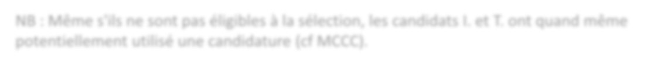
1er Groupe d’Epreuves – Candidats L.AS éligibles à la sélection - exemple
Etape 2 : Sélection des candidats éligibles à la sélection MMOP/R
Capacité d’accueil Maïeutique : 7
Candidats L.AS
Liste complète
Candidats L.AS
Note UE DS
Candidats L.AS
Note CS Maïeutique
Candidats L.AS
Liste des candidats éligibles à la sélection
A. – L.AS 2 – Physique / Chimie : moy : 15,7
B. – L.AS 2 – Philosophie – moy : 10,7
E. – L.AS 3 – Maths – moy : 11,4
G. – L.AS 3 – Anglais – moy : 13,4
I. – L.AS 2 – Droit– moy : 17,7
M. – L.AS 3 – Maths – moy : 9,3
O. – L.AS 3 – Staps – moy : 14,6
P. – L.AS 2 – Staps – moy : 13,8
S. – L.AS 3 – Maths – moy : 17,3
T. - L.AS 3 – STAPS – moy : 16,4
Y. – L.AS 2 – Philosophie : moy : 14,1
A. – UE DS : 17
B. – UE DS : 13,5
E. – UE DS : 13,7
G. – UE DS : 14,3
I. – UE DS : 9,46
A. – UE CS Maï. : 13,54
B. – UE CS Maï. : 15,2
E. – UE CS Maï. : 11,5
G. –UE CS Maï. : 16,9
I. – UE CS Maï. : 13,1
M. – UE CS Maï. : 14,97
O. – UE CS Maï. : 17,1
P. – UE CS Maï. : 18,4
S. – UE CS Maï. : 12,5
T. – UE CS Maï. : 3,23
A. – L.AS 2 – Physique / Chimie
B. – L.AS 2 – Philosophie
E. – L.AS 3 – Maths
G. – L.AS 3 – Anglais
M. – L.AS 3 – Maths
O. – L.AS 3 – Staps
P. – L.AS 2 – Staps
S. – L.AS 3 – Maths
Y. – L.AS 2 – Philosophie
M. – UE DS : 15,8
O. –UE DS : 18,4
P. – UE DS : 17,5
S. – UE DS : 13,6
T. – UE DS : 13,76
Y. – UE DS : 15,6
Y. – UE CS Maï. : 19
NB : Même s'ils ne sont pas éligibles à la sélection, les candidats I. et T. ont quand même potentiellement utilisé une candidature (cf MCCC).
9

Slide 10
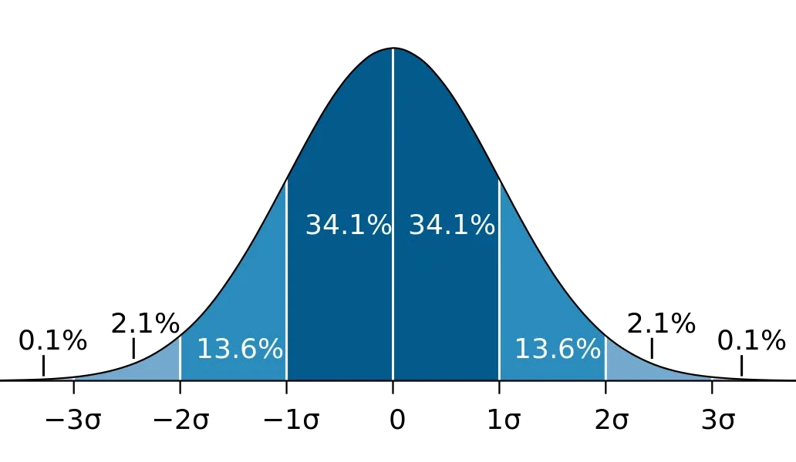
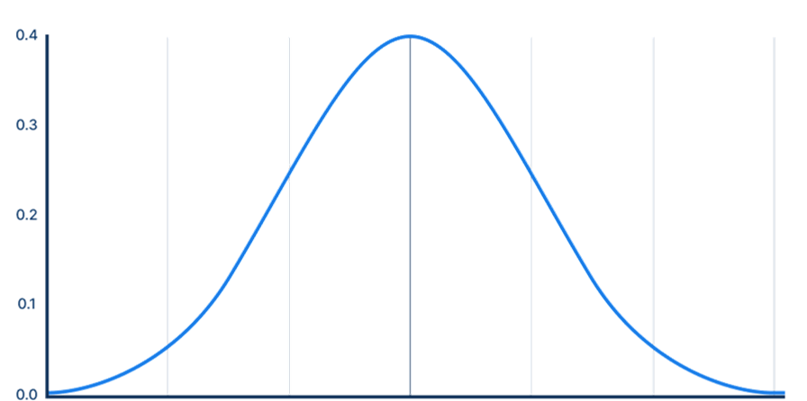
Z-score Objectif
moyenne
Un Z-score positif indique que la note de l’étudiant est supérieure à la moyenne.
Objectif : Standardiser des données de natures différentes pour les comparer entre elles.
(i.e. comparer les résultats d'étudiants issus de licences disciplinaires différentes en fonction des résultats de l'ensemble de leur promotion).
Répartition normale
Moyen :
Calculer le Z-score de chaque étudiant et l’utiliser pour les comparer indépendamment de leurs disciplines.
Z-score
Z-score =
note de l’étudiant – moyenne
écart type
Important
Pour info
L’écart type σ d'une série est l’écart moyen entre toutes les données de la
Le calcul du Z-Score s’effectue au sein d’une licence d’une même année, sur l’ensemble de la population étudiante des parcours disciplinaires compatibles avec l’option Santé. Seule la note du semestre impair est prise en compte.
série (i.e. écart moyen entre les notes de l'ensemble d'une promotion).
Un grand écart type dans une promotion indique qu’il y a d'excellentes notes mais aussi de très mauvaises notes.
A l'inverse, un écart type faible avec une moyenne de promotion aux environs de 10 caractérise un groupe très homogène avec beaucoup d’étudiants moyens, très peu de bons et très peu de faibles.
10

Slide 11
Z-score Exemple
Deux étudiants, Alice et Jean, ont respectivement obtenu des notes de 15 en Mathématiques et 14 en Anglais.
Les moyennes des notes pour les Mathématiques et l’Anglais sont respectivement de 13 et 9 et les écarts-types sont 1,8 et 2,1.
Pour savoir qui a le mieux réussi ses examens, nous calculons les Z- scores pour Alice et Jean :
Z-score d’Alice en Mathématiques = (15 – 13) / 1,8 = 1,11
Z-score de Jean en Anglais = (14 – 9) / 2,1 = 2,38
Alice est donc à 1,11 écart-type au-dessus de la moyenne de l'ensemble des étudiants de licence de Mathématiques de 2ème année.
Jean est lui à 2,38 écart-type de la moyenne de l'ensemble des étudiants d’Anglais de 2ème année.
 | Alice | Jean
Discipline | Mathématiques | Anglais
Note | 15/20 | 14/20
Moyenne de promotion | 13/20 | 9/20
Écart type | 1,8 | 2,1
Z-score | (15-13)/1,8 = 1,11 | (14-9)/2,1 = 2,38
Important
Bilan
Le calcul du Z-Score s’effectue au sein d’une licence d’une même année, sur l’ensemble de la population étudiante des parcours disciplinaires compatibles avec l’option Santé. Seule la note du semestre impair est prise en compte.
Suite à l’inter classement, et malgré une note plus basse dans sa discipline, Jean aura un meilleur classement qu’Alice car son Z-score est plus élevé.
11

Slide 12


1er Groupe d’Epreuves – Sélection des grands admis - exemple
Capacité d’accueil Maïeutique : 7
Moyenne Licence - Candidats L.AS
A. – L.AS 2 – Physique / Chimie : moy : 15,7
B. – L.AS 2 – Philosophie – moy : 10,7
E. – L.AS 3 – Maths – moy : 11,4
G. – L.AS 3 – Anglais – moy : 13,4
M. – L.AS 3 – Maths – moy : 9,3
O. – L.AS 3 – Staps – moy : 14,6
P. – L.AS 2 – Staps – moy : 13,8
S. – L.AS 3 – Maths – moy : 17,3
Y. – L.AS 2 – Philosophie – moy : 14,1
Etape 1 : Collecte note Semestre impair Licence :
Moyenne de chaque candidat de LAS
Moyenne de la promotion par parcours de formation
Ecart-type par parcours de formation
12

Slide 13


1er Groupe d’Epreuves – Sélection des grands admis - exemple
Capacité d’accueil Maïeutique : 7 – Nombre de GA maximum : 3 – Nombre de Grands Admis effectifs : 2
Moyenne Licence - Candidats L.AS
A. – L.AS 2 – Physique / Chimie : moy : 15,7
B. – L.AS 2 – Philosophie – moy : 10,7
E. – L.AS 3 – Maths – moy : 11,4
G. – L.AS 3 – Anglais – moy : 13,4
M. – L.AS 3 – Maths – moy : 9,3
O. – L.AS 3 – Staps – moy : 14,6
P. – L.AS 2 – Staps – moy : 13,8
S. – L.AS 3 – Maths – moy : 17,3
Y. – L.AS 2 – Philosophie – moy : 14,1
Zscore - Candidats L.AS
A. – z-score : 2,13
B. – z-score : 0,75
E. – z-score : 1,33
G. – z-score : 1,97
M. – z-score : 0,61
O. – z-score : 1,75
P. – z-score : 1,98
S. – z-score : 2,91
Y. – z-score : 2,87
Etape 2 : Calcul du z-score
13

Slide 14

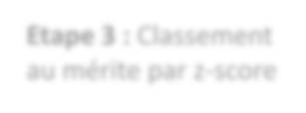
1er Groupe d’Epreuves – Sélection des grands admis - exemple
Capacité d’accueil Maïeutique : 7
Zscore - Classement
S. – z-score : 2,91
Y. – z-score : 2,87
A. – z-score : 2,13
P. – z-score : 1,98
G. – z-score : 1,97
O. – z-score : 1,75
E. – z-score : 1,33
B. – z-score : 0,75
M. – z-score : 0,61
Moyenne Licence - Candidats L.AS
A. – L.AS 2 – Physique / Chimie : moy : 15,7
B. – L.AS 2 – Philosophie – moy : 10,7
E. – L.AS 3 – Maths – moy : 11,4
G. – L.AS 3 – Anglais – moy : 13,4
M. – L.AS 3 – Maths – moy : 9,3
O. – L.AS 3 – Staps – moy : 14,6
P. – L.AS 2 – Staps – moy : 13,8
S. – L.AS 3 – Maths – moy : 17,3
Y. – L.AS 2 – Philosophie – moy : 14,1
Zscore - Candidats L.AS
A. – z-score : 2,13
B. – z-score : 0,75
E. – z-score : 1,33
G. – z-score : 1,97
M. – z-score : 0,61
O. – z-score : 1,75
P. – z-score : 1,98
S. – z-score : 2,91
Y. – z-score : 2,87
Etape 3 : Classement au mérite par z-score
14

Slide 15

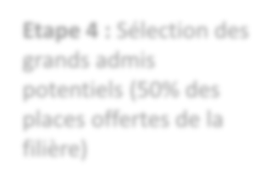
1er Groupe d’Epreuves – Sélection des grands admis - exemple
Capacité d’accueil Maïeutique : 7 – Nombre de GA maximum : 3
Zscore - Classement
S. – z-score : 2,91
Y. – z-score : 2,87
A. – z-score : 2,13
P. – z-score : 1,98
G. – z-score : 1,97
O. – z-score : 1,75
E. – z-score : 1,33
B. – z-score : 0,75
M. – z-score : 0,61
Moyenne Licence - Candidats L.AS
A. – L.AS 2 – Physique / Chimie : moy : 15,7
B. – L.AS 2 – Philosophie – moy : 10,7
E. – L.AS 3 – Maths – moy : 11,4
G. – L.AS 3 – Anglais – moy : 13,4
M. – L.AS 3 – Maths – moy : 9,3
O. – L.AS 3 – Staps – moy : 14,6
P. – L.AS 2 – Staps – moy : 13,8
S. – L.AS 3 – Maths – moy : 17,3
Y. – L.AS 2 – Philosophie – moy : 14,1
Zscore - Candidats L.AS
A. – z-score : 2,13
B. – z-score : 0,75
E. – z-score : 1,33
G. – z-score : 1,97
M. – z-score : 0,61
O. – z-score : 1,75
P. – z-score : 1,98
S. – z-score : 2,91
Y. – z-score : 2,87
Grands Admis potentiels
Etape 4 : Sélection des grands admis potentiels
(50% maximum des places offertes dans la filière)
S. – z-score : 2,91
Y. – z-score : 2,87
A. – z-score : 2,13
15

Slide 16

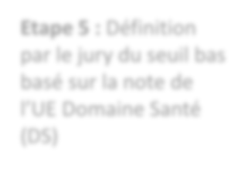
1er Groupe d’Epreuves – Sélection des grands admis - exemple
Capacité d’accueil Maïeutique : 7 – Nombre de GA maximum : 3
Zscore - Classement
S. – z-score : 2,91
Y. – z-score : 2,87
A. – z-score : 2,13
P. – z-score : 1,98
G. – z-score : 1,97
O. – z-score : 1,75
E. – z-score : 1,33
B. – z-score : 0,75
M. – z-score : 0,61
Moyenne Licence - Candidats L.AS
A. – L.AS 2 – Physique / Chimie : moy : 15,7
B. – L.AS 2 – Philosophie – moy : 10,7
E. – L.AS 3 – Maths – moy : 11,4
G. – L.AS 3 – Anglais – moy : 13,4
M. – L.AS 3 – Maths – moy : 9,3
O. – L.AS 3 – Staps – moy : 14,6
P. – L.AS 2 – Staps – moy : 13,8
S. – L.AS 3 – Maths – moy : 17,3
Y. – L.AS 2 – Philosophie – moy : 14,1
Zscore - Candidats L.AS
A. – z-score : 2,13
B. – z-score : 0,75
E. – z-score : 1,33
G. – z-score : 1,97
M. – z-score : 0,61
O. – z-score : 1,75
P. – z-score : 1,98
S. – z-score : 2,91
Y. – z-score : 2,87
Etape 5 : Définition par le jury du seuil bas basé sur la note des UEs Santé:
DS (70%) + CS (30%)
UE.s Santé - Classement
Grands Admis potentiels
Y. – 16,62 / 20
A. – 15,962 /20
S. – z-score : 2,91
Y. – z-score : 2,87
A. – z-score : 2,13
Seuil :
S. – 13,27 / 20
15/20
16

Slide 17

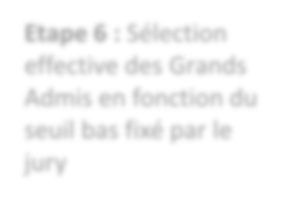




1er Groupe d’Epreuves – Sélection des grands admis - exemple
Capacité d’accueil Maïeutique : 7 – Nombre de GA maximum : 3 – Nombre de Grands Admis effectifs : 2
Zscore - Classement
S. – z-score : 2,91
Y. – z-score : 2,87
A. – z-score : 2,13
P. – z-score : 1,98
G. – z-score : 1,97
O. – z-score : 1,75
E. – z-score : 1,33
B. – z-score : 0,75
M. – z-score : 0,61
Moyenne Licence - Candidats L.AS
A. – L.AS 2 – Physique / Chimie : moy : 15,7
B. – L.AS 2 – Philosophie – moy : 10,7
E. – L.AS 3 – Maths – moy : 11,4
Zscore - Candidats L.AS
A. – z-score : 2,13
B. – z-score : 0,75
E. – z-score : 1,33
G. – z-score : 1,97
M. – z-score : 0,61
O. – z-score : 1,75
P. – z-score : 1,98
S. – z-score : 2,91
Y. – z-score : 2,87
G. – L.AS 3 – Anglais – moy : 13,4
M. – L.AS 3 – Maths – moy : 9,3
O. – L.AS 3 – Staps – moy : 14,6
P. – L.AS 2 – Staps – moy : 13,8
S. – L.AS 3 – Maths – moy : 17,3
Y. – L.AS 2 – Philosophie – moy : 14,1
Etape 6 : Sélection effective des Grands Admis en fonction du seuil bas fixé par le jury sur l’UE DS
Grands Admis
UE.s Santé - Classement
Grands Admis potentiels
Grands Admis
Y. – 16,62 / 20
A. – 15,962 /20
S. – z-score : 2,91
Y. – z-score : 2,87
A. – z-score : 2,13
Y. – 16,62/ 20
A. – 15,962 / 20
Seuil :
S. – 13,27 / 20
15/20
Accès 2nd GE
17

Slide 18



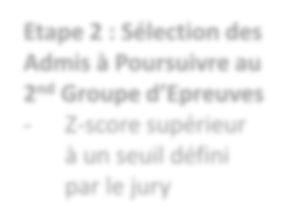


1er Groupe d’Epreuves – Sélection des Admis à Poursuivre - exemple
Capacité d’accueil Maïeutique : 7 – Nombre de GA : 2 – Reste 5 places à pourvoir
Admissibles aux oraux
Zscore - Classement
S. – z-score : 2,91
Admissibles à poursuivre 2 GE
Etape 1 : Sélection des candidats Admissibles à Poursuivre au 2nd Groupe d’Epreuves
Y. – z-score : 2,87
GA GA
A. – z-score : 2,13
S. – z-score : 2,91
P. – z-score : 1,98
G. – z-score : 1,97
O. – z-score : 1,75
E. – z-score : 1,33
B. – z-score : 0,75
P. – z-score : 1,98
G. – z-score : 1,97
O. – z-score : 1,75
E. – z-score : 1,33
B. – z-score : 0,75
- Classement au mérite par z- score, calculé sur la base de la note de licence
- Définition par le jury du seuil bas d’accès au second GE, basé sur z-score
Seuil :
M. – z-score : 0,61
0,70
Exclus
18

Slide 19
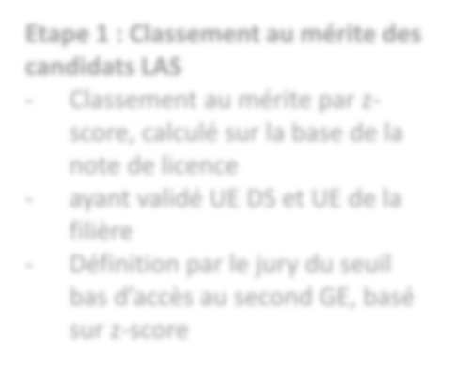

1er Groupe d’Epreuves – Sélection des Admis à Poursuivre - exemple
Capacité d’accueil Maïeutique : 7 – Nombre de GA : 2 – Reste 5 places à pourvoir
Admis à poursuivre aux oraux
Admissibles à poursuivre 2 GE
Etape 2 : Sélection des candidats Admis à Poursuivre au 2nd Groupe d’Epreuves
UE DS
Ayant validé UE DS et UE de la filière
- Classement au mérite par note UE DS
- Définition par le jury du seuil bas d’accès au second GE, basé sur note UE DS
S. – z-score : 2,91
P. – z-score : 1,98
G. – z-score : 1,97
O. – z-score : 1,75
E. – z-score : 1,33
B. – z-score : 0,75
O. – 18,4 / 20
P. – 17,5 / 20
S. – 15,6 / 20
G. – 14,3 /20
B. – 13,5 / 20
E. – 13,7 / 20
Seuil :
14/20
Exclus
19

Slide 20
1er Groupe d’Epreuves – Sélection des Admis à Poursuivre - exemple
Capacité d’accueil Maïeutique : 7 – Nombre de GA : 2 – Reste 5 places à pourvoir
Admis à poursuivre aux oraux
Admissibles à poursuivre 2 GE
Liste des candidats admis à poursuivre 2 GE
UE DS
S. – z-score : 2,91
P. – z-score : 1,98
G. – z-score : 1,97
O. – z-score : 1,75
E. – z-score : 1,33
B. – z-score : 0,75
O. – 18,4 / 20
P. – 17,5 / 20
S. – 15,6 / 20
G. – 14,3 /20
B. – 13,5 / 20
E. – 13,7 / 20
G. – L.AS 3 – Anglais
O. – L.AS 3 – Staps
P. – L.AS 2 – Staps
S. – L.AS 3 – Maths
Seuil :
14/20
Exclus
20

Slide 21
Licence Accès Santé 2nd Groupe d’Epreuves
Note Orale
2 épreuves orales et anonymes
50 % Oral Document
50 % Oral Problématique complexe
Analyse et discussion autour d’une problématique complexe
Analyse d’un document
10 min
30 min de préparation
3 min de présentation
7 min de discussion
10 min
2 min de prise de connaissance
3 min de présentation
7 min de discussion
Calcul note finale : 70% UEs Santé / 30% Note orale (50% Oral Document / 50% Oral problématique complexe)
21

Slide 22

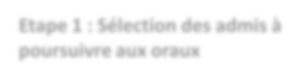
2nd Groupe d’Epreuves – Sélection définitive - exemple
Capacité d’accueil Maïeutique : 7 – 2 GA Sélectionnés - Reste 5 places à pouvoir
Admis à poursuivre 2 GE
S. – z-score : 2,91
P. – z-score : 1,98
G. – z-score : 1,97
O. – z-score : 1,75
Etape 1 : Sélection des admis à poursuivre aux oraux
22

Slide 23


2nd Groupe d’Epreuves – Sélection définitive - exemple
Capacité d’accueil Maïeutique : 7 – 2 GA Sélectionnés - Reste 5 places à pouvoir
Admis à poursuivre 2 GE
UEs Santé 70%
Note orale 30%
(50% Oral 1 – 50% Oral 2)
S. – z-score : 2,91
P. – z-score : 1,98
G. – z-score : 1,97
O. – z-score : 1,75
S. – 14,67 / 20
P. – 17,77 / 20
G. – 15,08 / 20
O. – 18,01 /20
S. – 16,3 / 20
P. – 18,65 / 20
G. – 12,7 / 20
O. – 19,34 /20
Etape 2 : Passage des oraux
23

Slide 24




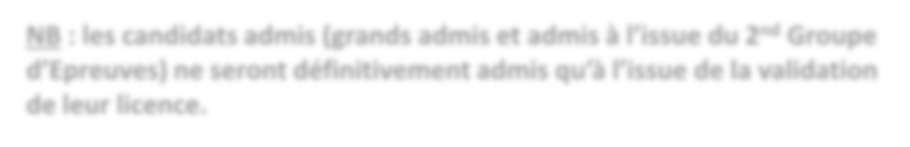



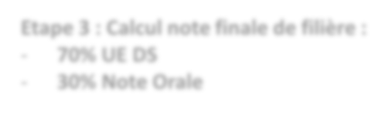
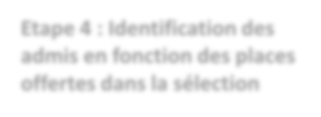
2nd Groupe d’Epreuves – Sélection définitive - exemple
Capacité d’accueil Maïeutique : 7 – Sélectionnés : 2 GA + 3 2GE – 2 places non pourvue
Sélectionnés
O. – 18,409 /20
P. – 18,034 / 20
S. – 15,159 / 20
G. – 14,366 / 20
Note finale
Admis à poursuivre 2 GE
UEs Santé 70%
Note orale 30%
(50% Oral 1 – 50% Oral 2)
Seuil :
S. – z-score : 2,91
P. – z-score : 1,98
G. – z-score : 1,97
O. – z-score : 1,75
S. – 14,67 / 20
P. – 17,77 / 20
G. – 15,08 / 20
O. – 18,01 /20
S. – 16,3 / 20
P. – 18,65 / 20
G. – 12,7 / 20
O. – 19,34 /20
15,1/20
Liste complémentaire ou Exclus
NB : les candidats admis (grands admis et admis à l’issue du 2nd Groupe d’Epreuves) ne seront définitivement admis qu’à l’issue de la validation de leur licence et de la confirmation de leur choix
Etape 3, à l’issue des oraux :
Classement au mérite de la moyenne :
- UEs Santé 70%
- moyenne des oraux 30%
24

Slide 25











Planning
Rentrée
2025 / 2026
Sept.
Oct.
Nov.
Déc.
Janv.
Février
Mars
Avril
Mai
Juin
Juillet
01/10 au 06/03
MDMS en ligne
21/05
Résultat
avant choix 1er GE
06/03
Date Butoir de candidature & Date Butoir de choix de filière (UEs CS)
09/07
Résultat sélection
09 au 23/06
30/10
26/02
25 au 29/04
Date Butoir semestre impair Aménagement d’épreuves
Date Butoir semestre pair Aménagement d’épreuves
₂nd GE
Eval. UEs DS / CS
MDMS
Penfeld
25

Slide 26

Questions diverses
25

